Slide 1

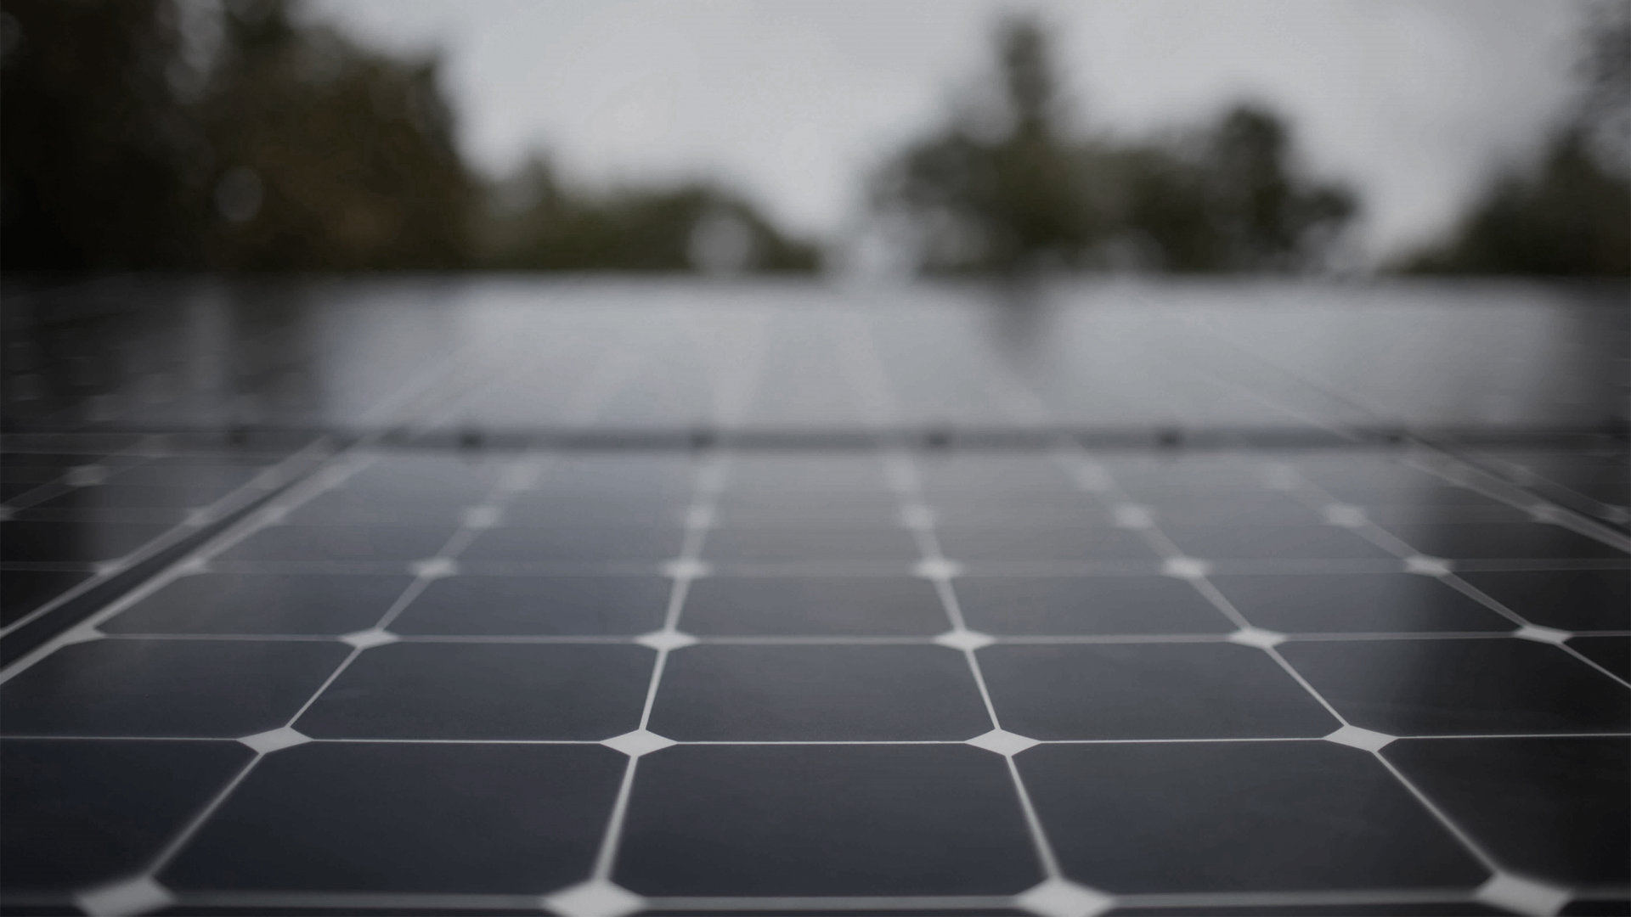


SOL:AR Soluções Energéticas Conscientes
Universidade do Minho
Mestrado integrado em Engenharia Informática
Laboratórios de Informática IV
Projeto e Apresentação realizados por:
Carolina Vila Chã (a89495)
Henrique Neto (a89618)
Benjamim Coelho (a89616)
Júlio Alves(a89468)
Notes:
A nossa aplicação chama-se SOL:AR – Soluções Energéticas Conscientes, e é uma aplicação de gestão de eventos relacionados com painéis solares.

Slide 2
Índice
Contextualização
Características do Sistema
Recursos Necessários
Arquitetura
Planeamento
Notes:
Começaremos com uma contextualização sobre o tema de energia fotovoltaica
Seguido com uma exploração das características e da arquitetura do sistema de gestão de eventos em desenvolvimento
Por fim falaremos dos recursos que foram alocados para o projeto e o plano de desenvolvimento definido

Slide 3

Contextualização
1
Notes:
No mundo atual existe uma enorme procura na energia elétrica que cresce a cada dia.
A maior parte da energia atual vem de combustíveis fosseis, porem devido ás consequências que este provocam no ambiente existe cada vez mais investimento na área renovável especialmente solar.

Slide 4
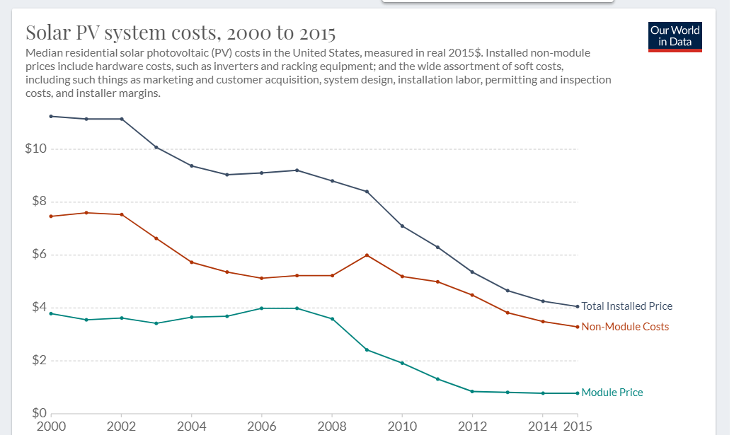
Apresentação do caso de estudo
Notes:
Painéis solares domésticos funcionam em praticamente todos os locais onde pessoas vivem, não necessitam de uma grande área para funcionar, não são perigosos nem ruidosos.
Uma das opções mais populares para produção de energia doméstica privada, o que resulta numa diminuição do custo da instalação, e torna esta opção ainda mais atrativa para possíveis clientes.
Gráfico: preços total, sem-módulo, e de módulo, da instalação de painéis solares nos EUA

Slide 5
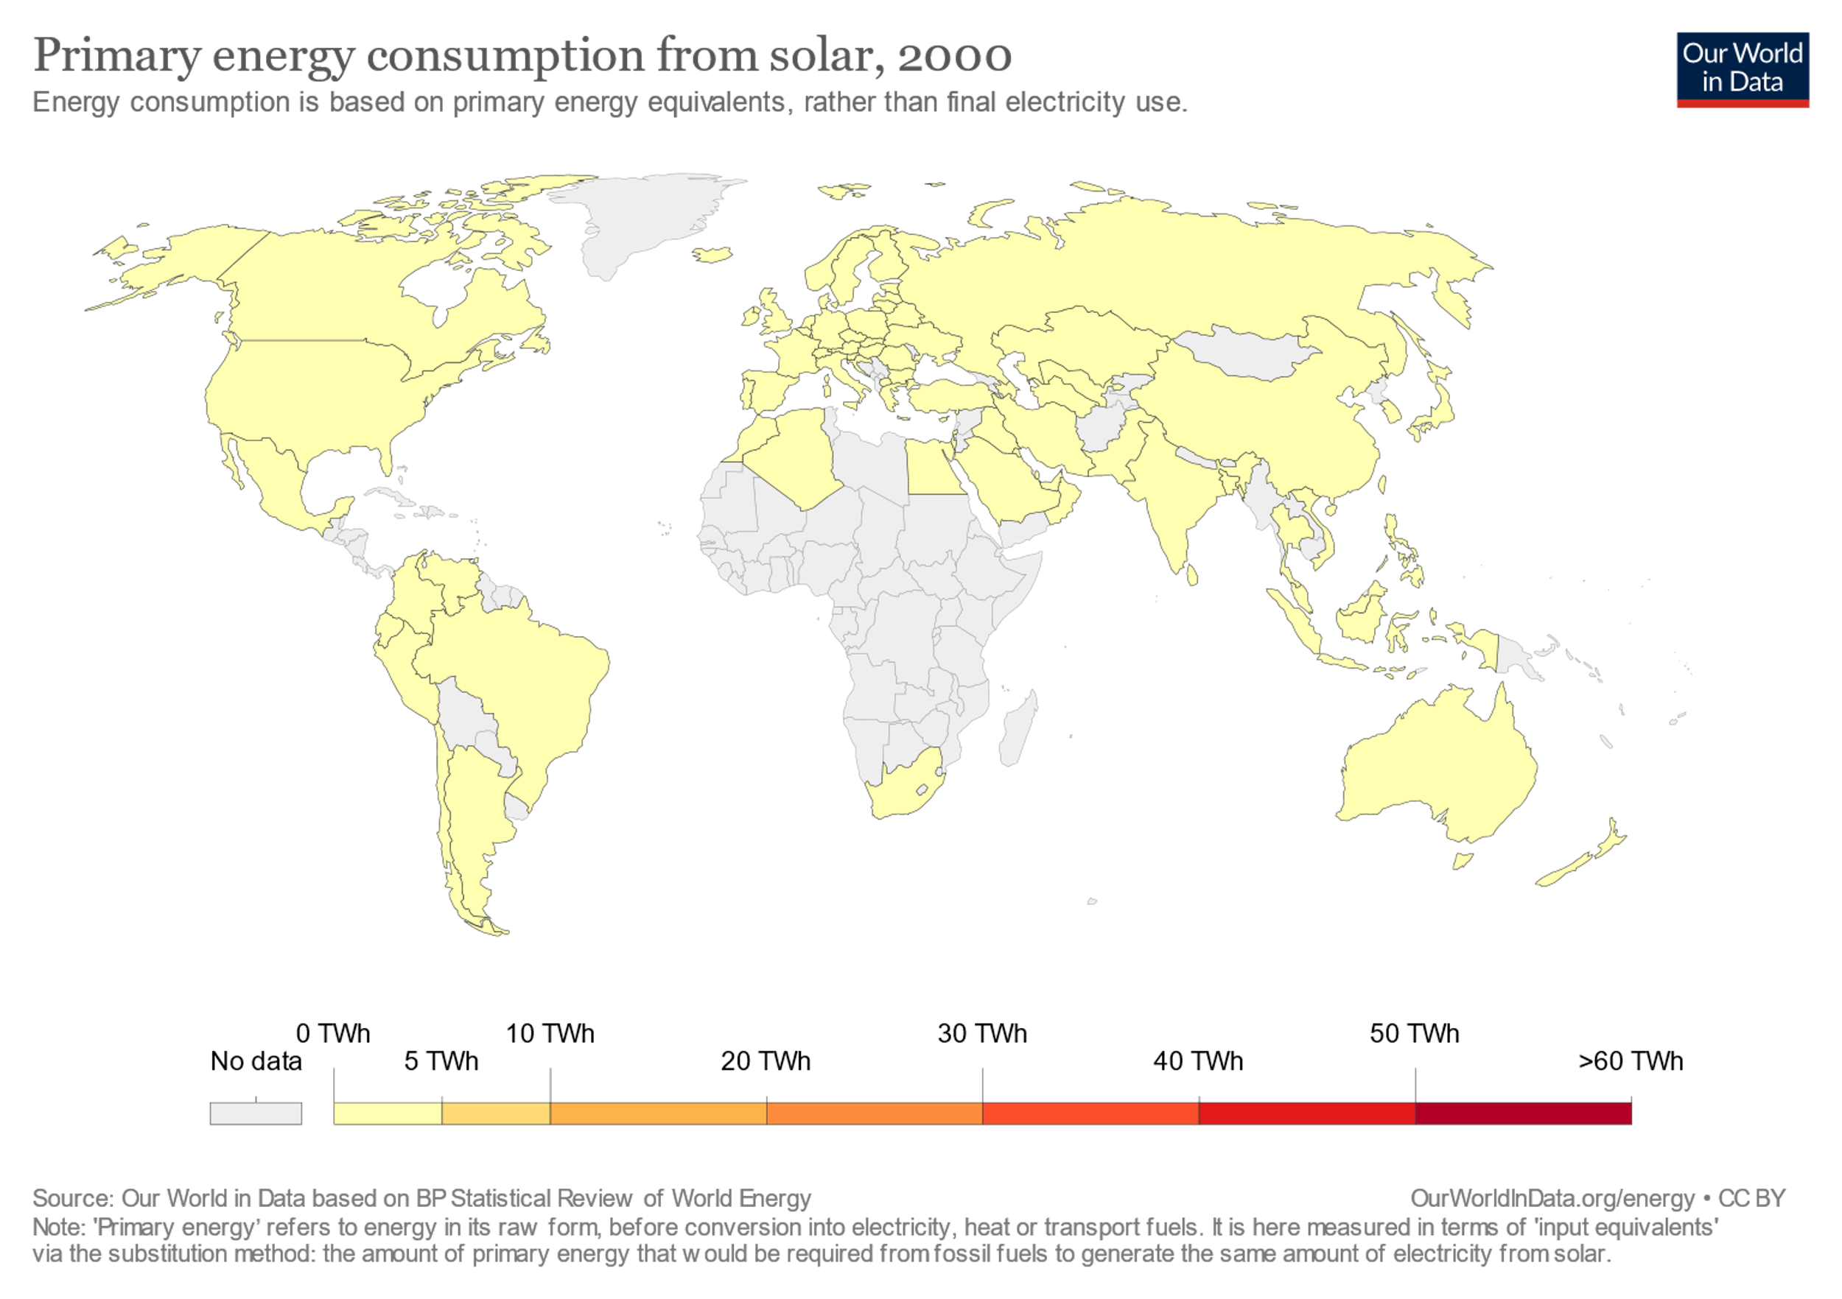
Notes:
Assim, a produção de energia a partir de painéis solares tem visto um crescimento exponencial nos últimos 20 anos.
Gráfico: consumo de energia proveniente de painéis solares 2000.

Slide 6
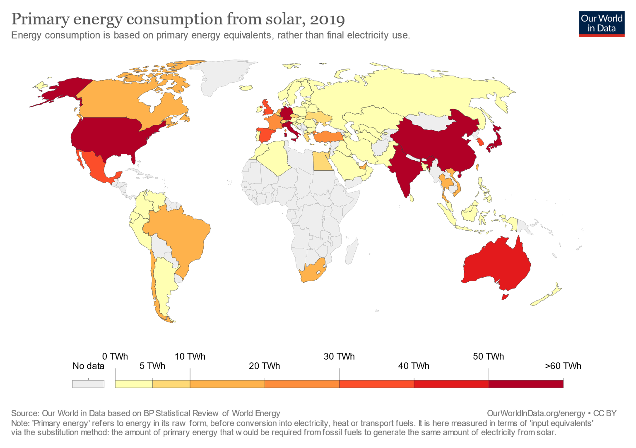
Notes:
A SOL:AR pretende oferecer um serviço de gestão de painéis solares para estes novos utilizadores.
Gráfico: consumo de energia proveniente de painéis solares em 2019.

Slide 7
Identidade do projeto
Nome | SOL:AR – Soluções Energéticas Concientes
Slogan | Solar Energy, Made Simple
Idiomas | Português, Inglês
Caraterísticas | Gestão da produção de Energia Solar Gestão de consumo de uma habitação Gestão de períodos de manutenção técnica Previsão de quebras na produção elétrica
Faixa Etária | 18+
Data de lançamento | 7 de junho 2021
Notes:
A nossa aplicação vai permitir a gestão de eventos associados à tecnologia solar e desta forma possibilita uma maior acessibilidade a indivíduos comuns, indivíduos que não tenham conhecimento nesta área de informática mas que necessitam de poder controlar os seus sistemas de painéis solares.
Especificamente, permitirá ao utilizador gerir o seu nível de produção e consumo energéticos, assim como períodos de manutenção. O utilizador também será avisado de, por exemplo, eventos meteorológicos que impliquem uma quebra na produção.

Slide 8
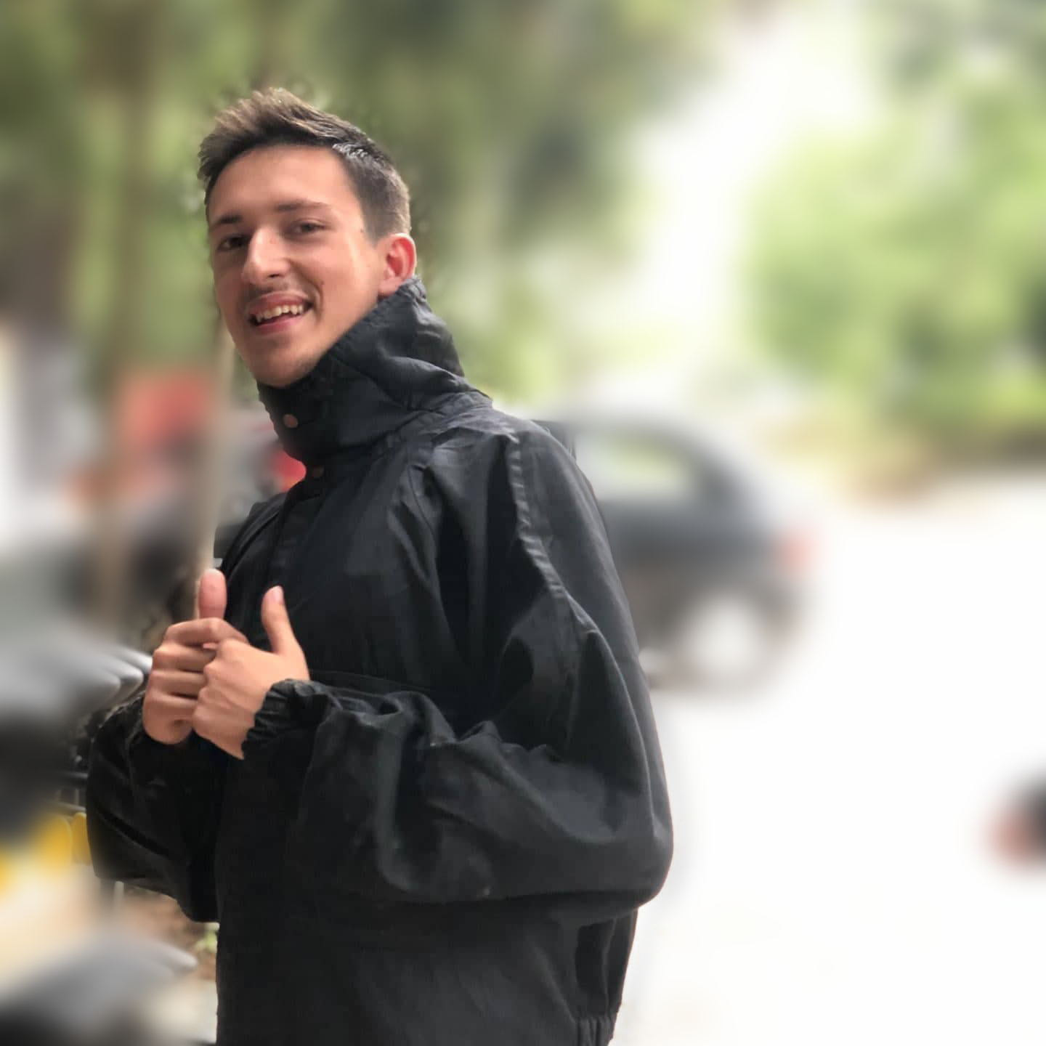
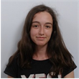
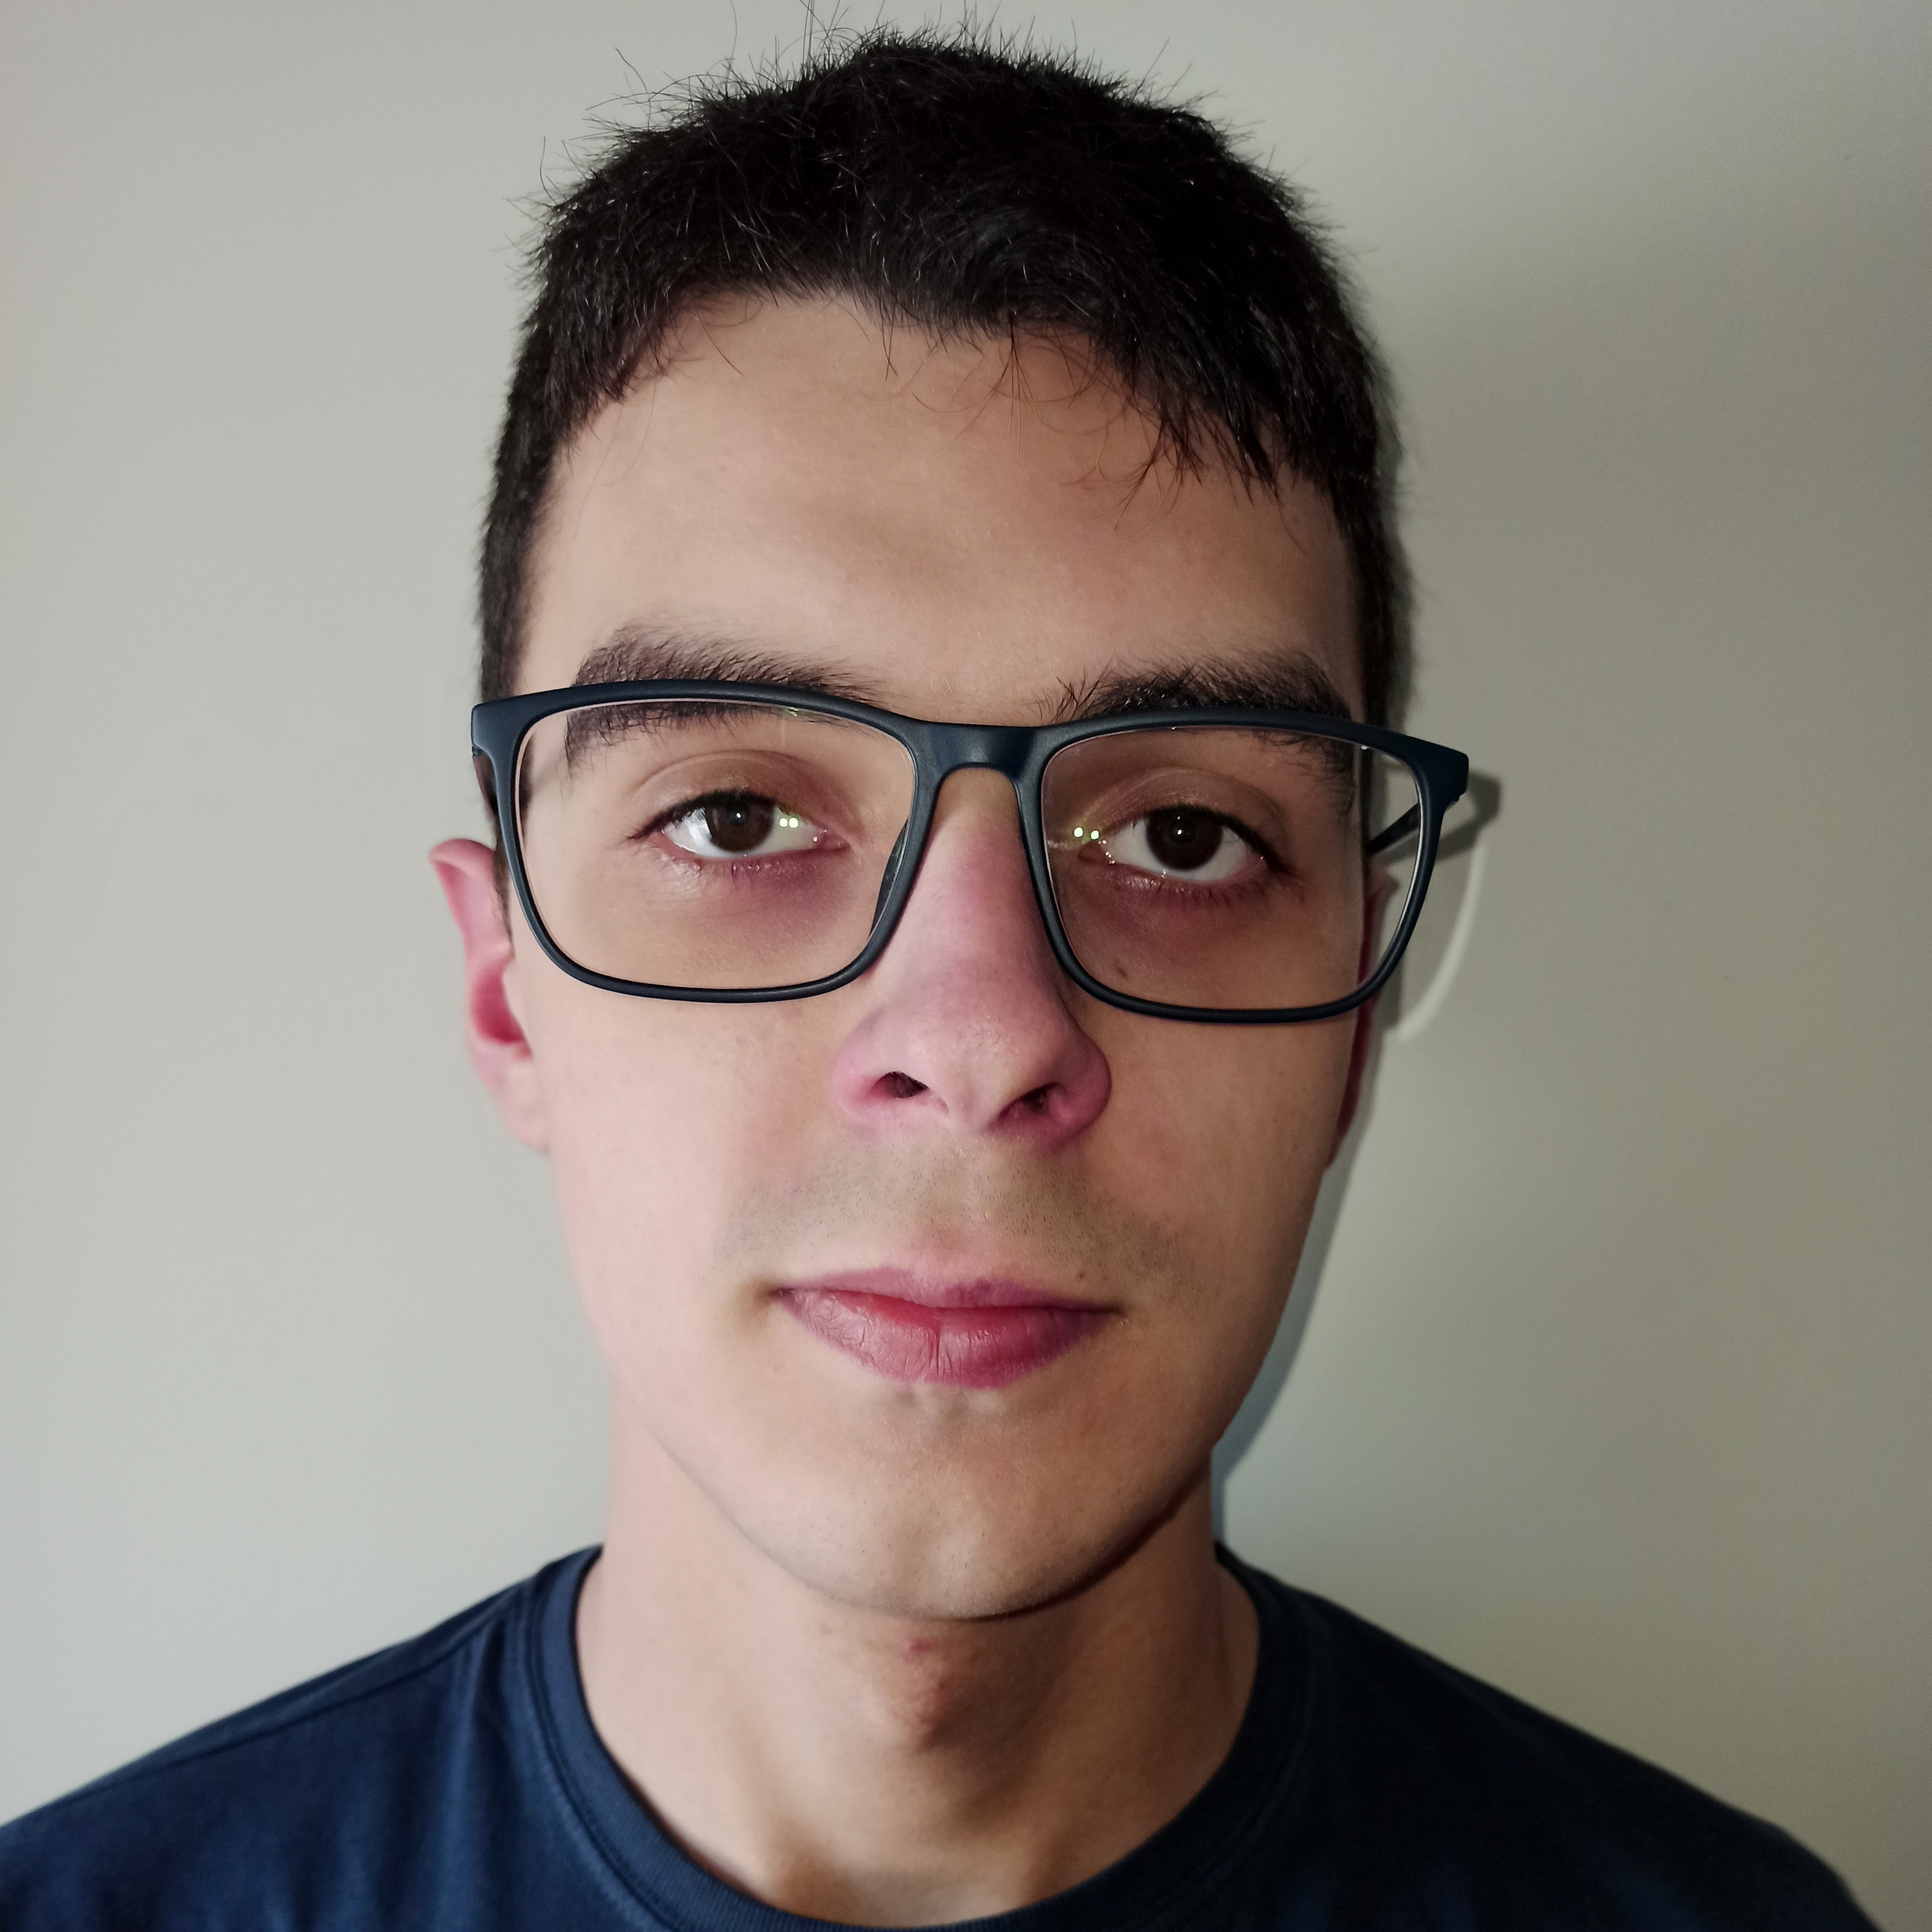
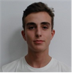
Identidade do Projeto - Equipa Responsável
Eduardo Coelho Coordenador
Carolina Vila Chã Membro
Henrique Neto
Membro
Júlio Alves Membro
Notes:
Esta é a equipa responsável pela criação da SOL:AR

Slide 9
Caraterísticas do Sistema
2

Slide 10
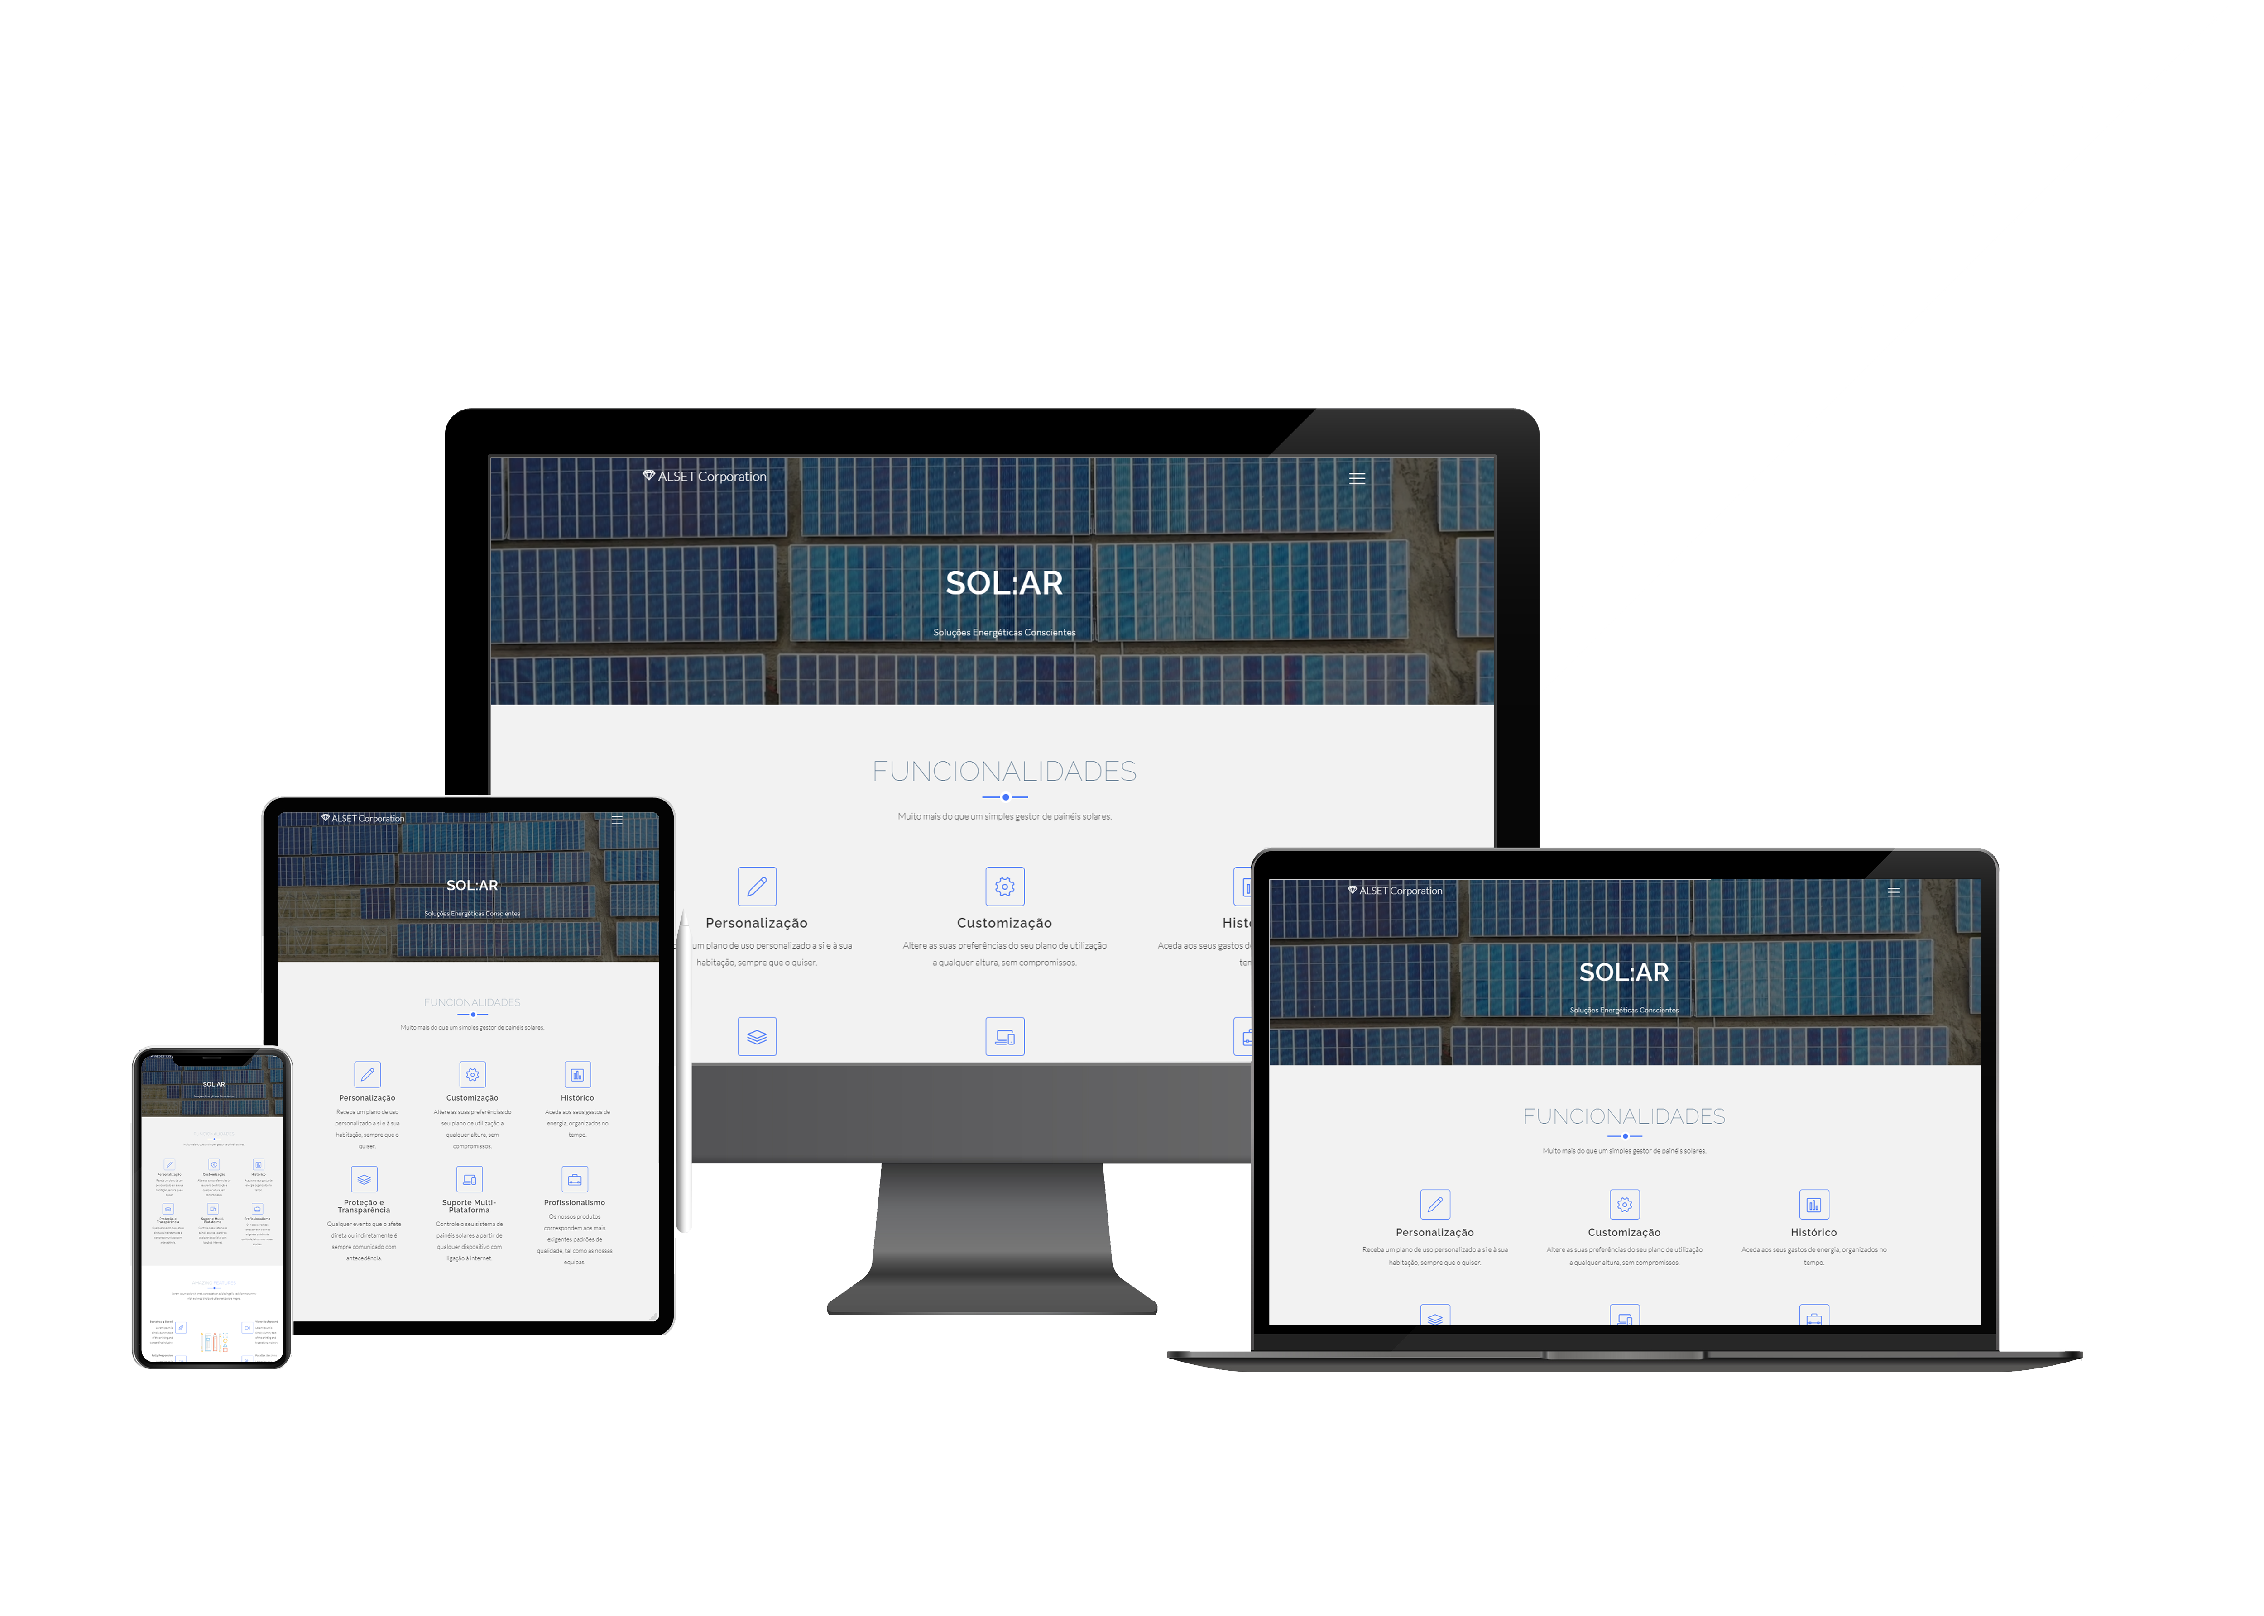
Mockup Inicial
Notes:
Decidimos incluir aqui um mockup inicial da página principal que lista as funcionalidades que o projeto vai ter. Esta será a página inicial e depois o utilizador irá para uma segunda página onde efetuará o login e terá acesso ao gestor de eventos. Como é uma aplicação web, será compatível um grande número de dispositivos.

Slide 11


Utilizador - Geral
Registo/login
Visualizar os eventos numa dashboard/calendário
Ativar alertas e notificações
Visualizar dados pessoais e estatísticos
Receber sugestões e medidas a tomar
Notes:
Nesta aplicação teremos dois tipos de utilizadores. O utilizador comum, que serão os clientes que possuem os painéis solares instalados nas suas casas, e os funcionários, que terão acesso a mais funcionalidades.
Estas são as opções possíveis ao utilizador comum.

Slide 12

Utilizador - Funcionário
Visualizar distribuição dos painéis num mapa
Marcar horários de manutenção
Notes:
Este tipo especial de utilizador (funcionário) conseguirá fazer tudo o que um cliente comum consegue fazer, mais consultar a distribuição dos painéis num mapa, e marcar horários de manutenção.

Slide 13
Recursos Necessários
3

Slide 14

Recursos necessários
Equipa de engenheiros informáticos
Tempo
Ferramentas de trabalho
Notes:
Qualquer projeto de engenharia de software necessita de um bom planeamento, de uma equipa capacitada, e uma definição das ferramentas a utilizar bem assente, para assegurar o seu sucesso.

Slide 15






Ferramentas
ASP.NET
Microsoft SQL Server
Visual Paradigm
Microsoft Office
Microsoft Visual Studio
Bing Maps
Notes:
e estas são as ferramentas que vão ser utilizadas.
DEFINIÇÕES
ASP.NET - Framework para construir aplicativos e serviços da web com .NET e C#.
.NET - .NET é uma plataforma de desenvolvedor open source, criada pela Microsoft, para construir muitos tipos diferentes de aplicativos.
Microsoft SQL Server - Sistema de gestão de Banco de dados relacional.
Visual Paradigm - Ferramenta para planeamento com UML.
Microsoft Office - Pacote de aplicativos para escritório.
Microsoft Visual Studio – IDE (Ambiente de desenvolvimento integrado).
Bing Maps - Sistema visualização interativa de mapas e imagens de satélite.

Slide 16
Arquitetura
4

Slide 17
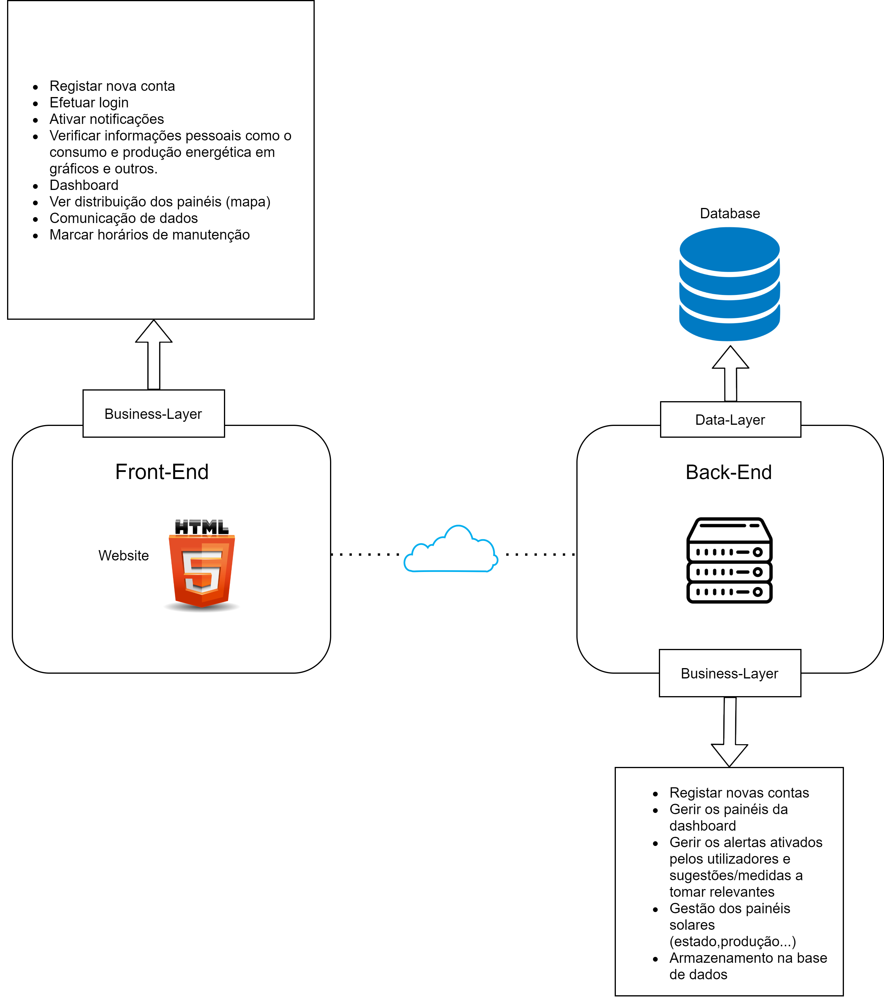
Maqueta do sistema
Notes:
Três partes: o user interface, a lógica de negócio, e a base de dados.
O servidor está conectado a uma base de dados para armazenar e organizar toda a informação relativa ao nosso sistema.
pedido de informação é feito por um utilizador->comunica ao servidor ->acede à base de dados
esquerda: funcionalidades a que os utilizadores têm acesso
Direita: ações que a lógica de negócio terá de realizar em resposta.
Deste modo sempre que algum pedido de informação é feito por um utilizador no website, este comunica ao servidor que, consoante o tipo de pedido, terá de aceder à base de dados para ter a informação necessária à resposta ao utilizador.
Aplicar o seguinte a todas as funcionalidades:
Dados inseridos no site -> enviados para o server -> processa e atualiza a base de dados

Slide 18
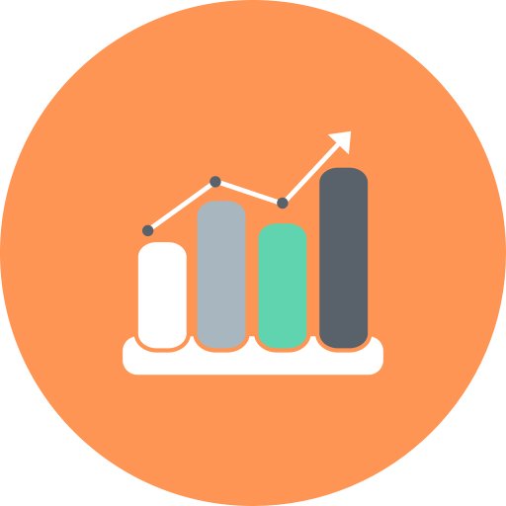
Medidas de Sucesso
Número de acessos diários
Número de contas ativas
Satisfação dos utilizadores
Notes:
Estas são as medidas de sucesso que consideramos para a nossa aplicação, acessos diários, contas ativas e, claro, a satisfação dos utilizadores. Por vezes, verificar o número de acessos diários nos primeiros dias de utilização não é a métrica mais fiável, uma vez que se não estiverem satisfeitos com a aplicação irão gradualmente deixar de a utilizar, e se estiverem satisfeitos com a nossa aplicação continuarão a utilizá-la.

Slide 19
Planeamento
5

Slide 20
Roadmap – Plano de desenvolvimento
Fundamentação
Especificação
Implementação
1
3
5
2
4
6
Projeção
Levantamento de Requisitos
Testes e debugging
Notes:
Este é o plano de desenvolvimento da nossa aplicação. Neste momento acabamos de concluir a 2ª etapa do projeto

Slide 21
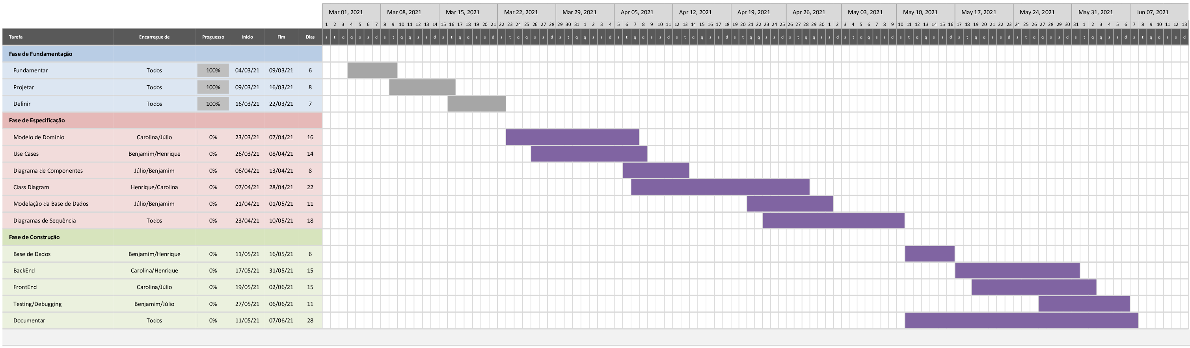
Diagrama de Gantt
Notes:
e aqui está o diagrama de gantt, que descreve o plano de desenvolvimento por dia e pelas fases definidas pelos docentes.
Nas próximas fases iremos atualizar o digrama de gantt ajustando as datas de realização de certas tarefas para que se aproxime da realidade

Slide 22
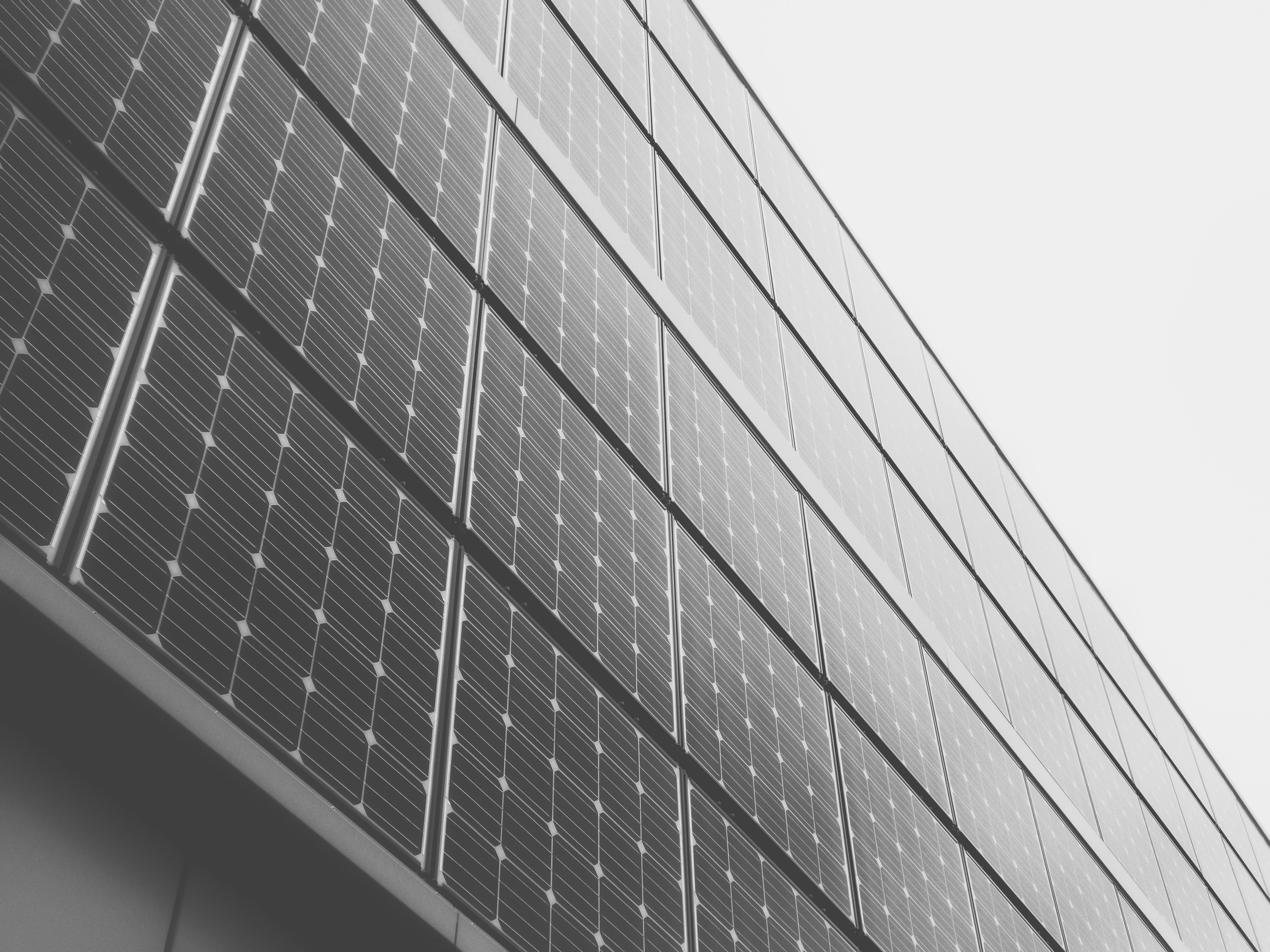
SOL:AR
Solar Energy, Made Simple
Carolina Vila Chã
Henrique Neto
Benjamim Coelho
Júlio Alves
Notes:
A energia solar é um tema muito importante e atual. Acreditamos que com a criação da SOL:AR conseguiremos fornecer um serviço de gestão de eventos útil e fiável, acessível a qualquer indivíduo que pretenda ter um melhor controlo sobre os seus painéis solares, independentemente se é conhecedor da área de informática ou não.

